Slide 1

NNS中的智能合约
NEO智能合约开发案例分析
李剑英

Slide 2


NNS项目介绍
NNS 是NEO域名服务，Neo Name Service
NNS 由 NEO中文开发者社区NEL 开发
NNS 基于NEO技术开发，服务于NEO生态

Slide 3
NNS项目构成
支持NNS查询、拍卖的钱包
兼容使用NNS协议的DAPP
NNS智能合约

Slide 4
NNS中的智能合约
NNS由一个智能合约集群组成
以域名中心跳板为核心，共计7个官方合约
解析器和注册器为虚类型，可以有不同的实现，任何人均可扩展
NNS包含了很多的智能合约开发实践

Slide 5
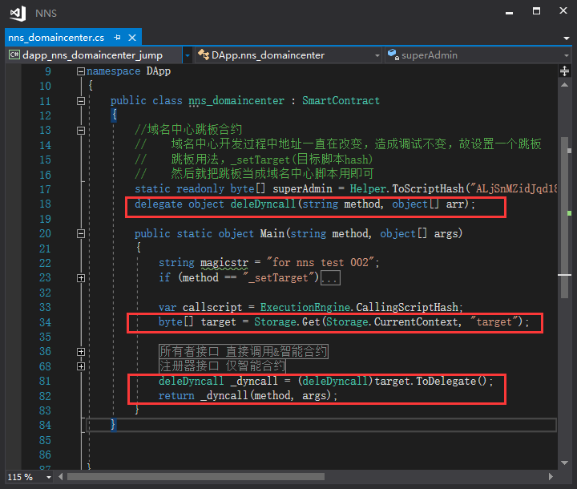
合约分析：域名中心
重点：保证NNS服务的入口合约ID长期稳定
实现原理：NEP4
NEP4可以将一个Byte[] 作为一个函数地址调用
可实现由存储控制的调用可变的合约

Slide 6
合约分析：域名中心合约
重点：管理所有域名的所有者和解析器，作为域名解析的入口
原理：Name Hash 系统、NEP4

Slide 7
合约分析：解析器
重点：解析器是一个虚类型
重点：由用户配置指向标准解析器，还是第三方解析器
实现原理：NEP4

Slide 8
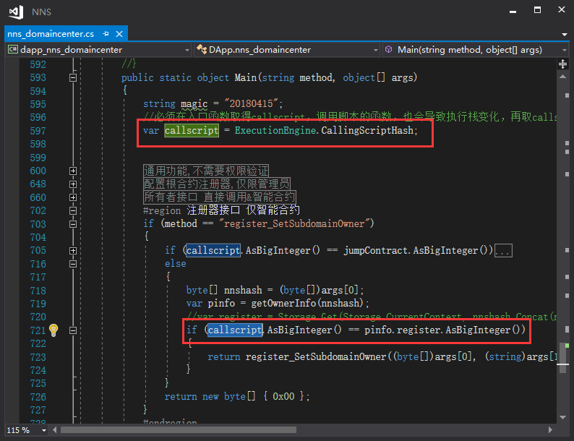
合约分析：注册器
重点：解析器是一个虚类型
重点：由用户配置指向标准解析器，还是第三方解析器
重点：注册下级域名的权限管理
实现原理：NEP4、执行栈信息分析

Slide 9
合约分析：拍卖注册器
重点：流程长，逻辑复杂
解决办法：调试机制
重点：拍卖收费、拍卖费退回，拍卖所得重新分配
原理：调用SGAS合约，调用资金池合约

Slide 10
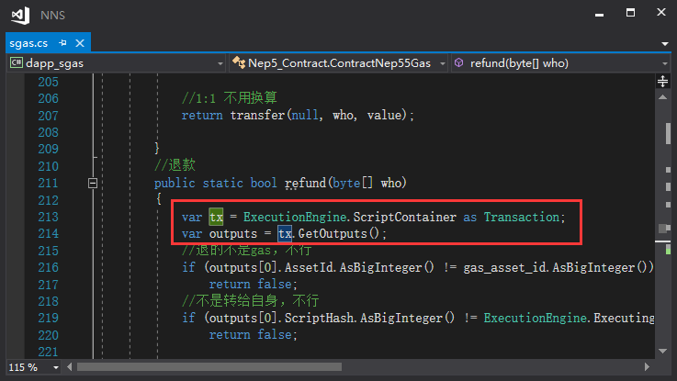
合约分析：SGAS
重点：符合NEP5标准，并扩展NEP5标准，支持智能合约管理NEP5资金
重点：支持管理UTXO资产，支持和GAS 一比一绑定
实现原理：执行栈信息分析、UTXO信息分析、UTXO本身

Slide 11
合约分析：资金池
重点：实现将池内NEP5资产分给NNC持有者，类似拿NEO分GAS
原理：UTXO信息分析

Slide 12
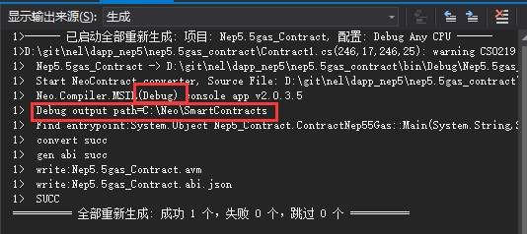
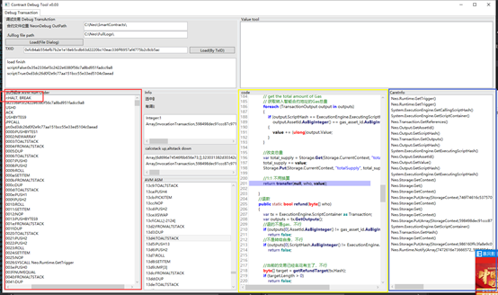
合约开发调测方法
NeonDebug 替换的c#智能合约编译器
NeoGUI-NEL 定制版NeoGUI 或者 NeoCli-NEl 定制版的NeoCli
NeonDebugGUI，智能合约执行情况观测工具
https://github.com/NewEconoLab/neondebug
https://github.com/NewEconoLab/neo-gui-nel

Slide 13
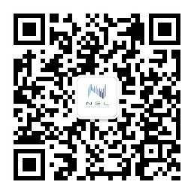

NEL社区你的开发助力
NEO最大最热情的中文开发者社区
持续不停歇的线上线下活动以及奖励
技术支持、团队组建、项目外包、项目融资，只要是NEO项目方的需求，都可以找我们

Slide 14



